Slide 1
Sistema de la vena porta:
Es un sistema circulatorio único en el cuerpo humano que transporta sangre desde el tracto gastrointestinal, el bazo y el páncreas hacia el hígado.

Slide 2
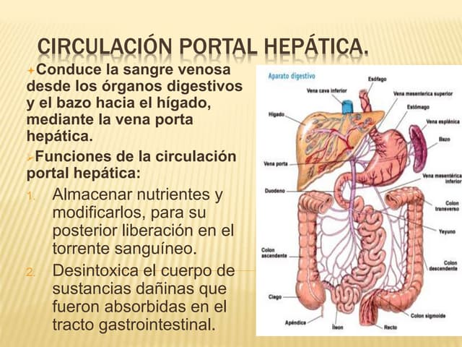

Slide 3
Este sistema es crucial porque la sangre que llega al hígado a través de la vena porta ha sido rica en nutrientes absorbidos del intestino, pero también puede contener toxinas y otros productos de desecho que necesitan ser procesados por el hígado.

Slide 4
Función principal:
El sistema porta actúa como una vía de transporte para que la sangre rica en nutrientes y potencialmente dañina llegue al hígado para su procesamiento y filtración.

Slide 5
El hígado, a su vez, metaboliza los nutrientes, elimina toxinas y produce sustancias esenciales para el cuerpo.
Después de pasar por el hígado, la sangre regresa al sistema circulatorio general a través de las venas hepáticas.

Slide 6
Componentes Principales:
Vena Porta: Es la vena principal del sistema, que se forma por la unión de la vena mesentérica superior y la vena esplénica.

Slide 7
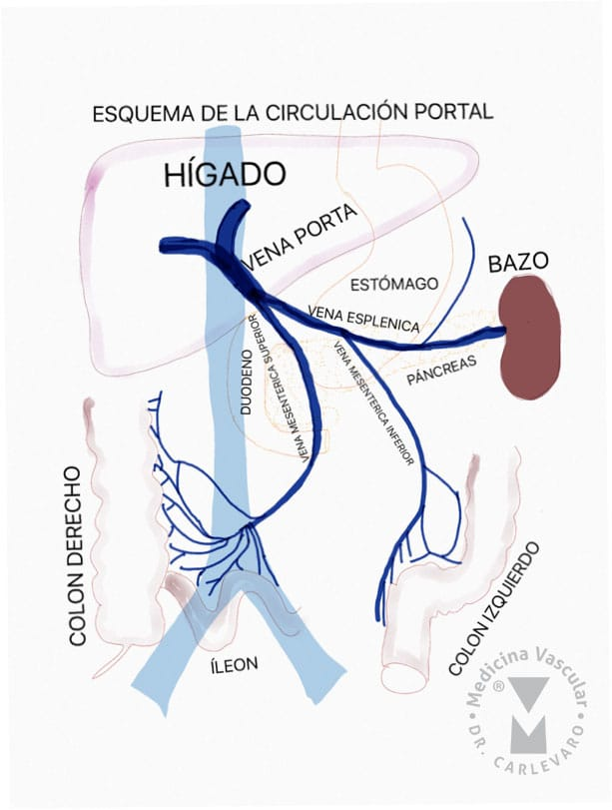

Slide 8
Afluentes: la vena porta recibe sangre de varias venas mas pequeñas, incluyendo venas gástricas, venas pancreatoduadenales, venas císticas y venas mesentéricas inferiores.

Slide 9
Hígado: el hígado es el órgano central del sistema , donde se produce la mayor parte del procesamiento de la sangre.

Slide 10
Venas hepáticas: estas venas transportan la sangre procesada desde el hígado hacia la vena cava inferior, que la lleva al corazón.

Slide 11
EL SISTEMA PORTA ES ESENCIAL PARA EL METABOLISMO, LA DESINTOXICACION Y LA HOMEOSTASIS DEL CUERPO.
PERMITE QUE EL HIGADO RECIBA NUTRIENTES DIRECTAMENTE DEL INTESTINO.
PROTEJA AL RESTO DEL CUERPO DE SUSTANCIAS POTENCIALMENTE DAÑINAS.

